Slide 1
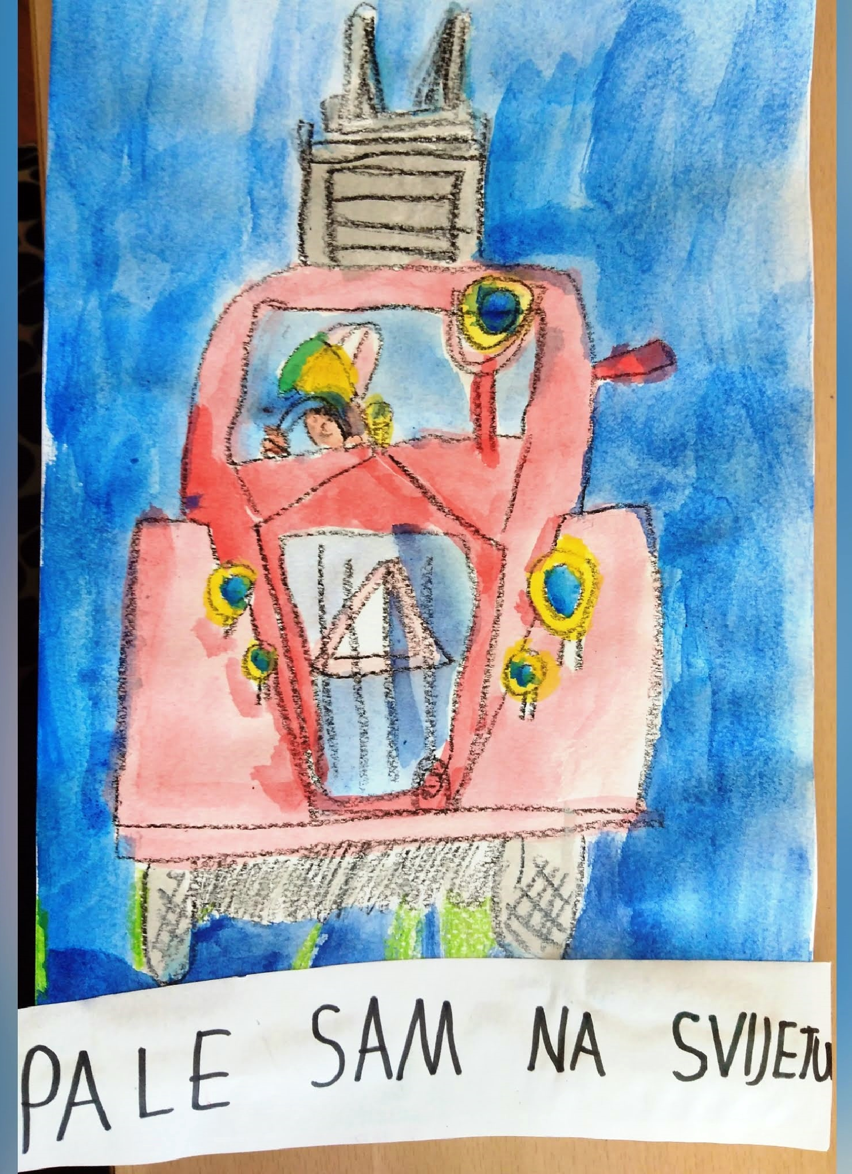
Kuc, kuc lektira se zovem
Prikaz praktičnog rada u interpretaciji lektire u 1.razredu osnovne škole uz pomoć digitalne tehnologije; sadržaja otvorenog i dostupnog učenicima, roditeljima i prosvjetnoj zajednici.
Sandra Vuk, OŠ Sveta Nedelja, PŠ Kerestinec
Angelina Jakopin Vuk, OŠ Središće, Zagreb

Slide 2
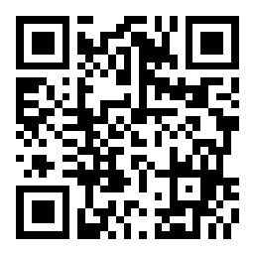
Kurikulum Hrvatskog jezika
(djela za cjelovito čitanje 1.- 2.razred)
Zadatak za sve vas….
Koja cjelovita djela se nalaze u Kurikulumu HJ za 1.i 2. razred?
slido.com 1074427

Slide 4
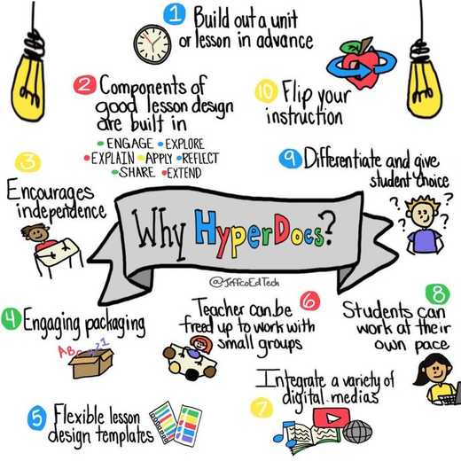
ALAT: Hyperdoc
O alatu: dokument ispunjen poveznicama (linkovima). Kao baza koriste se Google dokumenti zbog intuitivnih načina dijeljenja.
Velika baza predložaka iz cijelog svijeta.
Dizajnerski privlačno i sve na jednom “papiru”.
Dobre strane: - unaprijed organizirano i pripremljeno - dostupnost učenicima, roditeljima i prosvjetnoj zajednici - vizualno privlačno učenicima - integracija različitih digitalnih alata i platformi - inačica “obrnute” učionice - baza predložaka iz cijelog svijeta

Slide 5
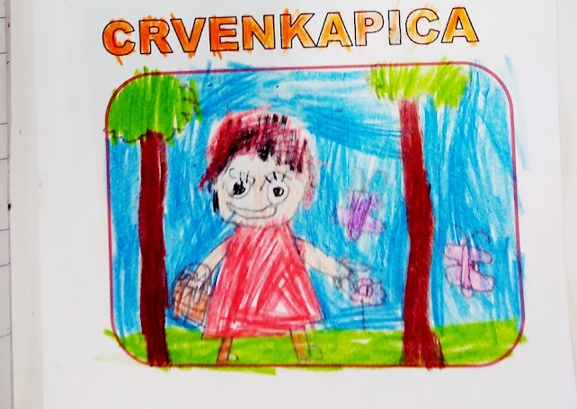
Upoznavanje s drugačijim pristupom
Elementi u koracima:
čitanje više puta, različiti izvori: govorni model učiteljice, audio snimka, video snimka
trajanje interpretacije tijekom više dana
kreativni zadaci
poticanje učenika na usmeno izražavanje

Slide 6
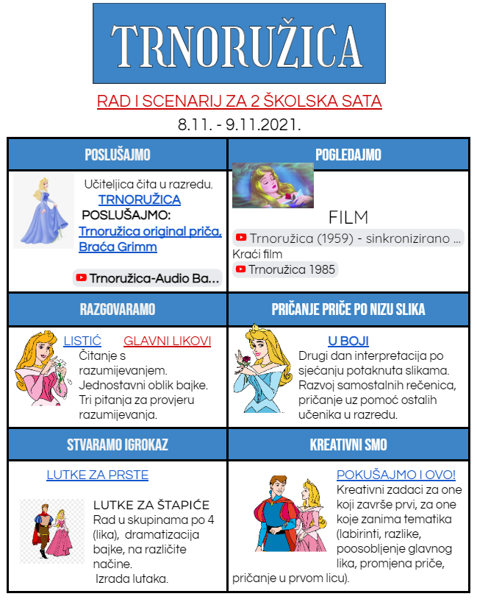
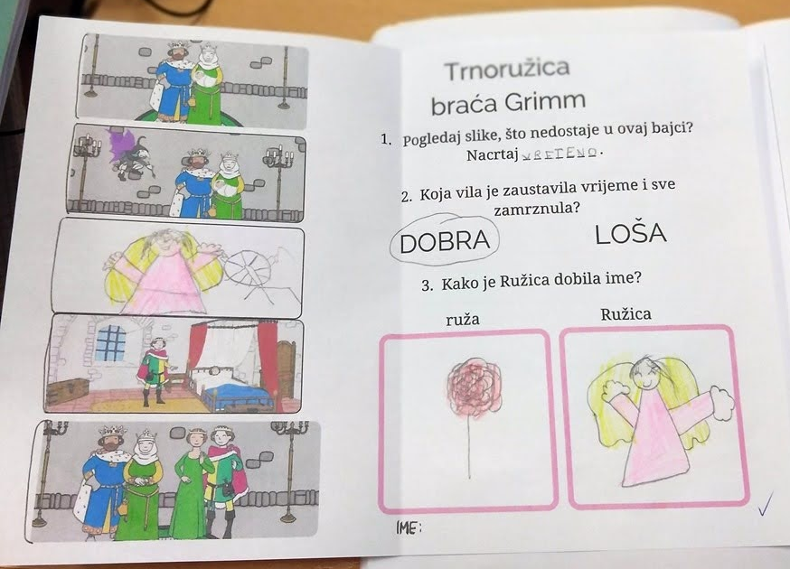
Metodički scenarij
Sadržaj smješten u digitalnom otvorenom dokumentu
(hiperdokumentu).
Dokument se nalazi na razrednim stranicama.
Omogućeno je jednostavnije praćenje roditeljima te cijeloj prosvjetnoj zajednici.
Dostupnost sadržaja.

Slide 7
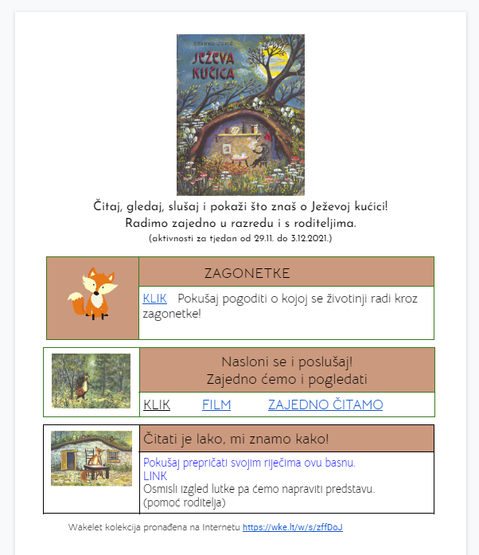
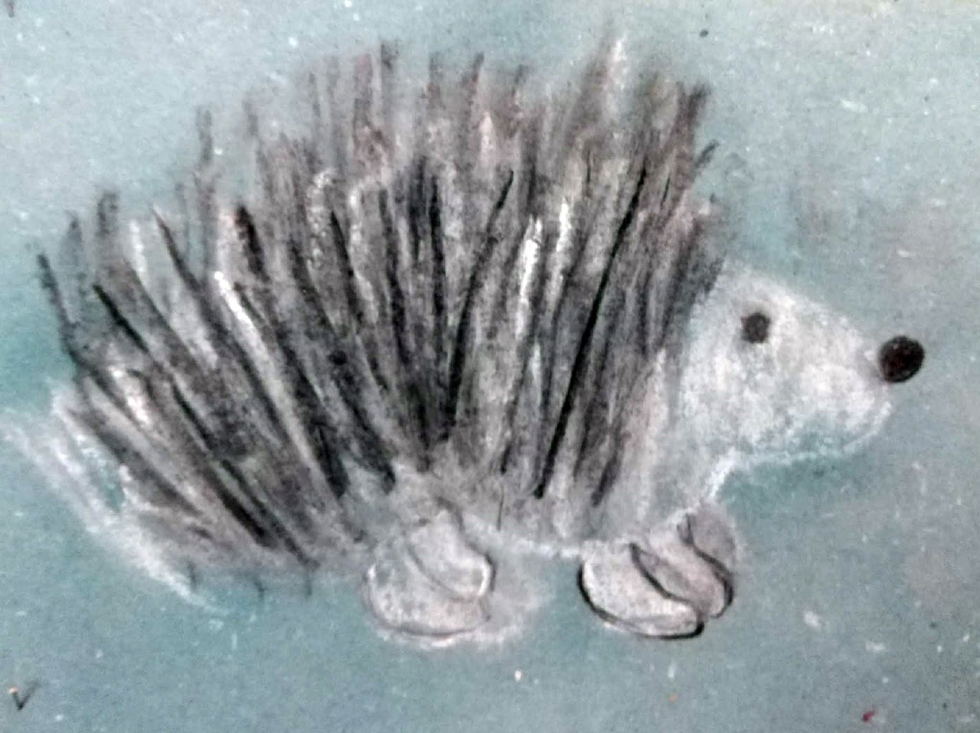
Preostala lektira 1.polugodišta
Učenici su poželjeli oslikati naslovnicu knjige te su njihovi radovi dostupni putem aplikacije Google fotografije.

Slide 8
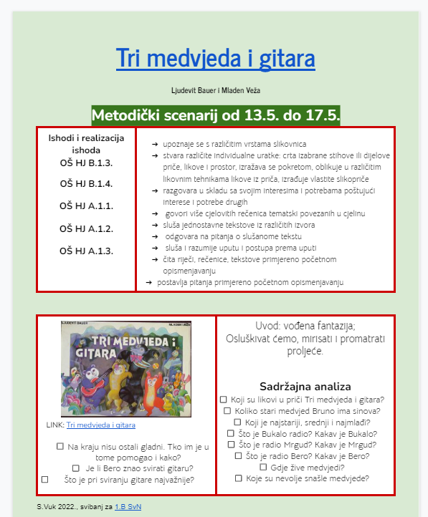
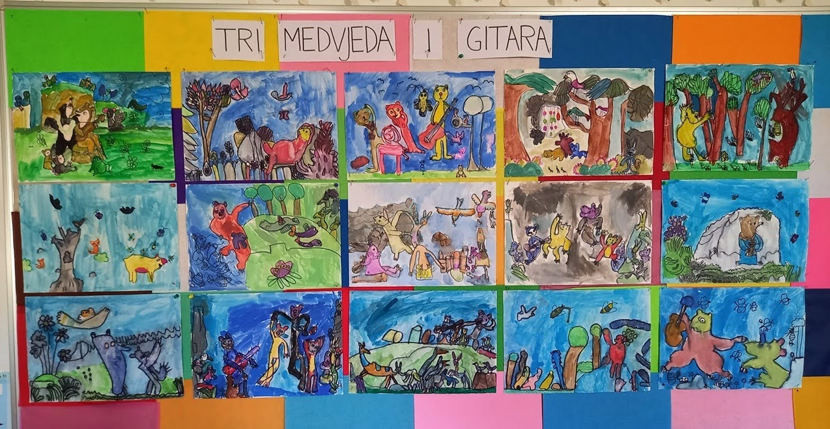
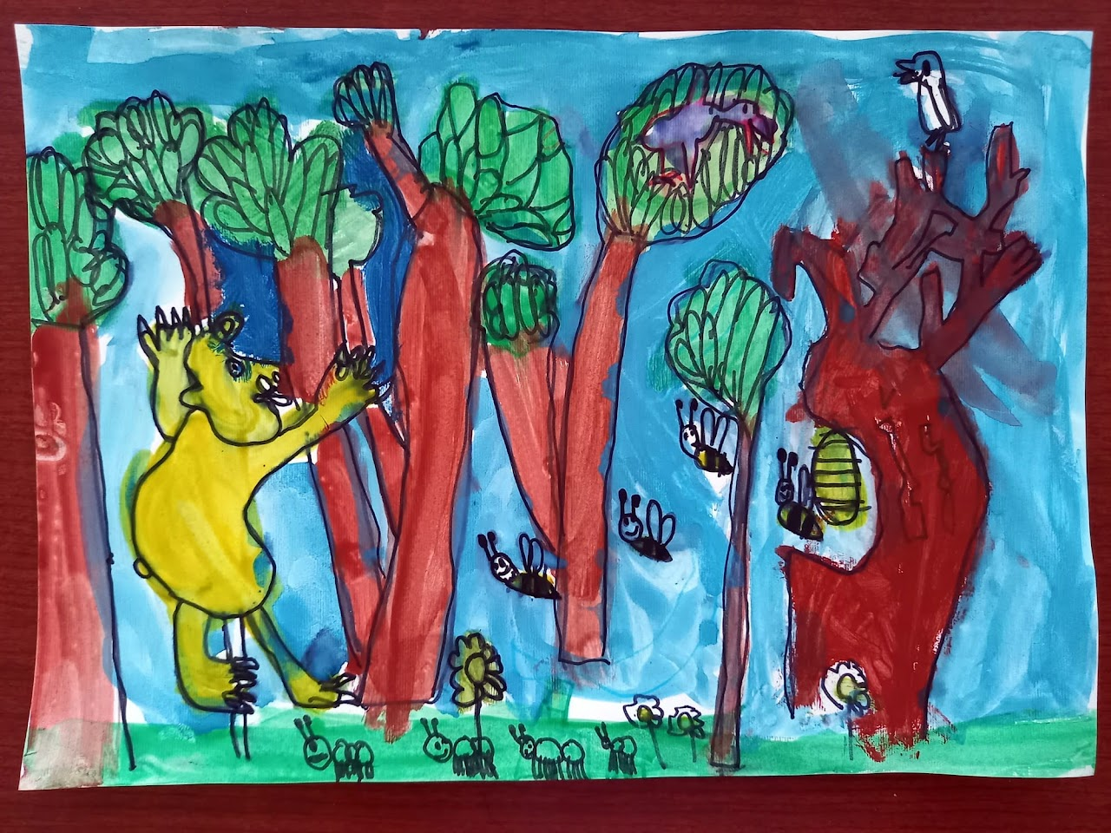
Interpretacija iz više različitih gledišta
Uvođenje novih elemenata u interpretaciju djela za cjelovito čitanje

Slide 9
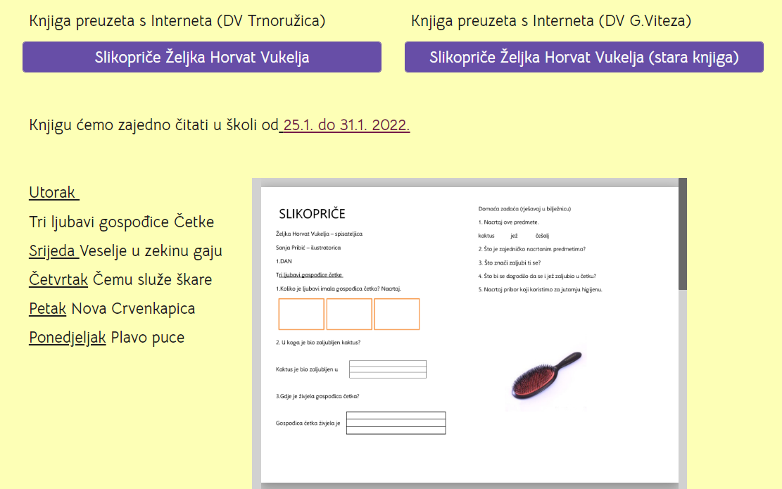
Lektira i na tradicionalni način (vlastiti radni materijal)
U razumijevanju pročitanog sadržaja ponekad je potrebno i na tradicionalni način pristupiti djelu.

Slide 10
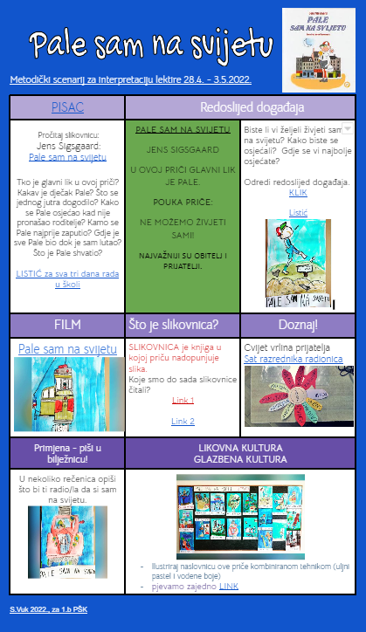
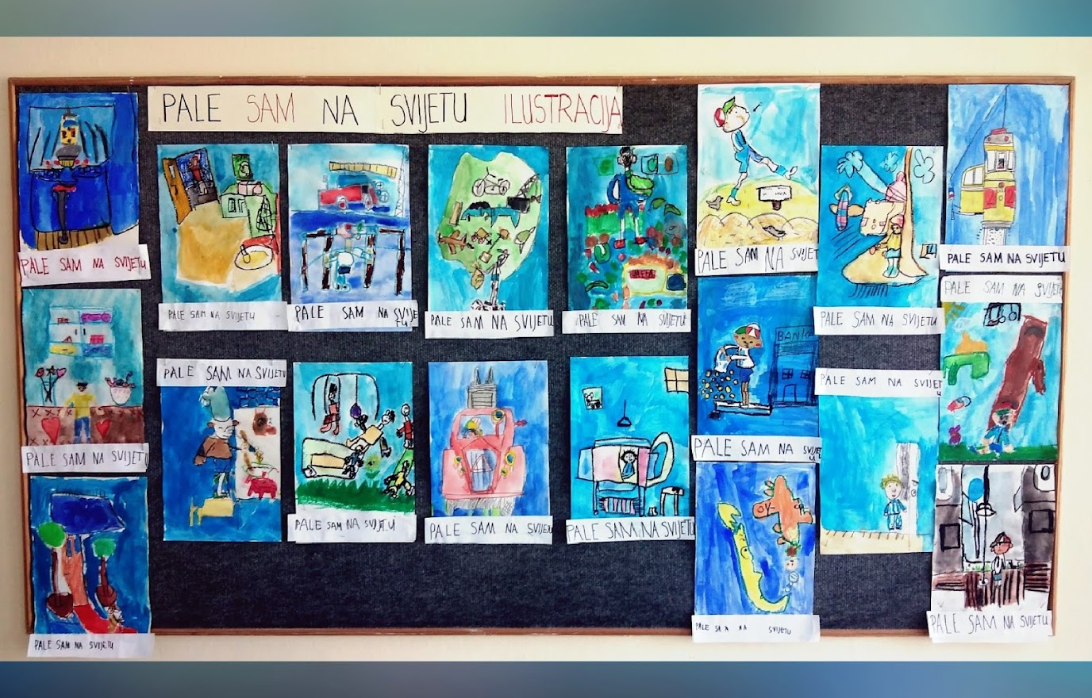
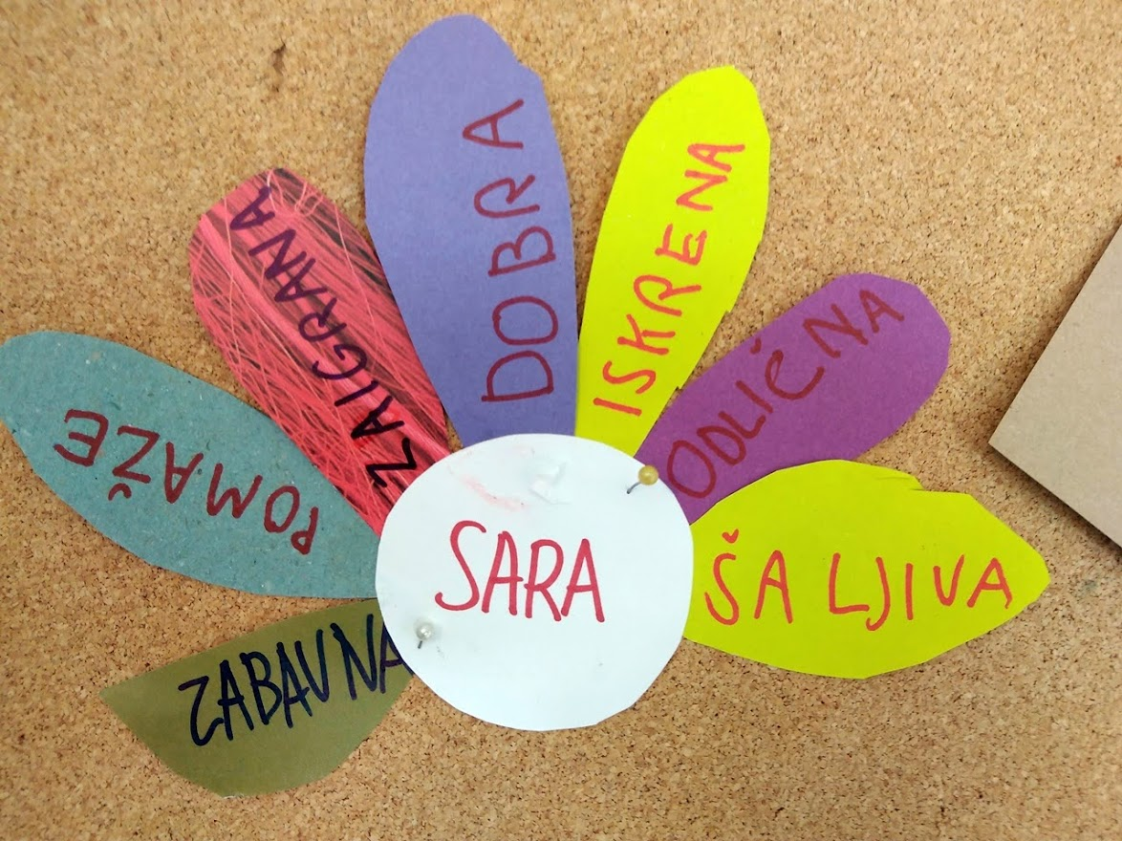
Korelacija i s drugim predmetima
Ovim pristupom se stvara jako dobra povezanost (korelacija) s međupredmetnim temama te ostalim nastavnim predmetima.

Slide 11
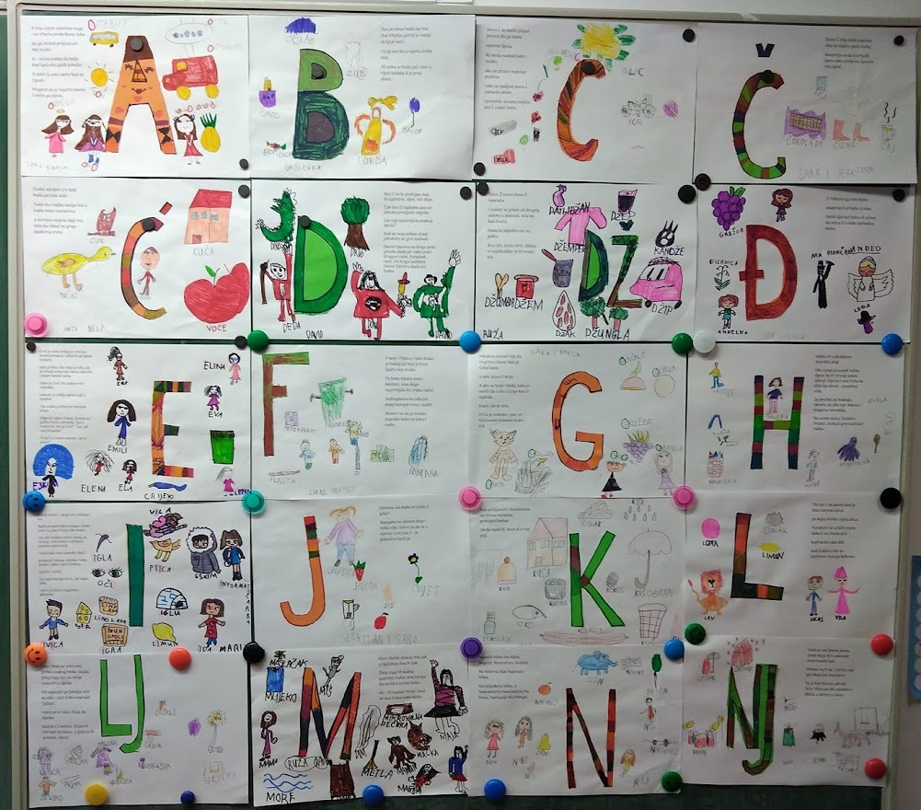
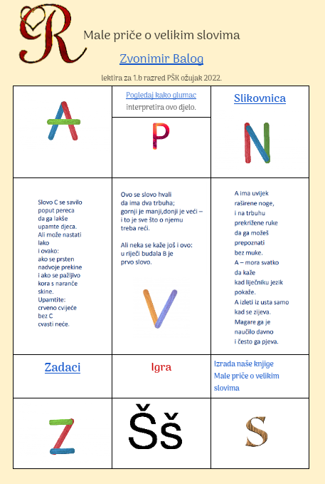
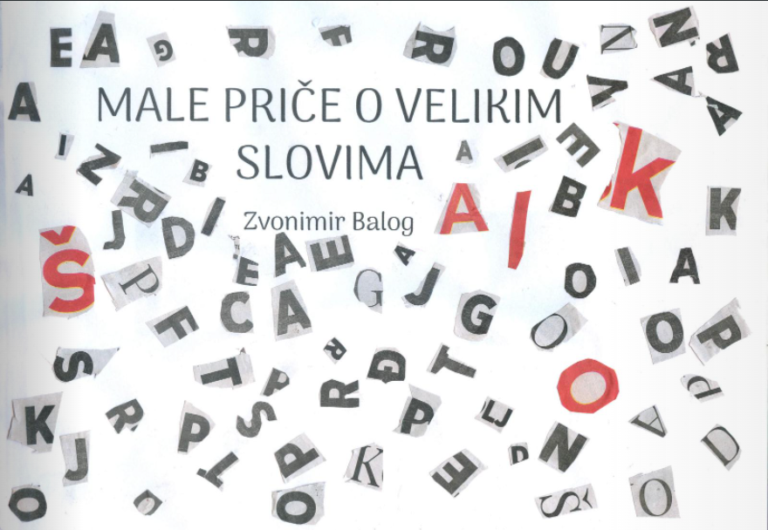
Naše prve e - knjige (i prava knjiga)
Prvi koraci u digitalnom svijetu.

Slide 12
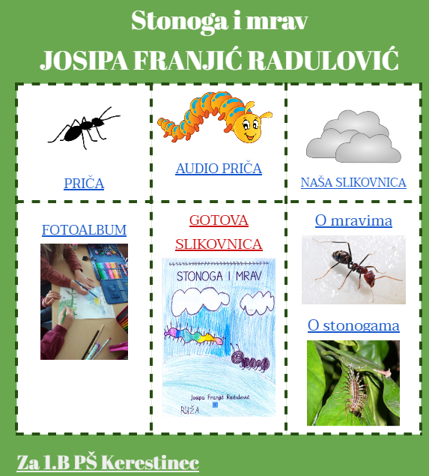
U razredu je u tijeku i projekt
ČITAM SEBI, ČITAM TEBI
Sadržaje slikovnica i knjiga koje smo čitali, pomno smo birali kako bismo s djecom mogli razgovarati o toleranciji, uvažavanju različitosti, aktivnom donošenju odluka i prenošenju temeljnih građanskih i demokratskih vrijednosti. Sve je to važno za rast djece u multikulturnom društvu u kojem će trebati donositi odgovorne odluke.
OČEKIVANA POSTIGNUĆA
razvoj čitateljskih vještina i navika
razvoj interesa za knjigu i čitanje
potaknuti zajedničko čitanje roditelja i djece, učenik -učeniku, učenik - učiteljici i ukazati na važnost takvog čitanja za uspješno ovladavanje vještinom čitanja

Slide 13
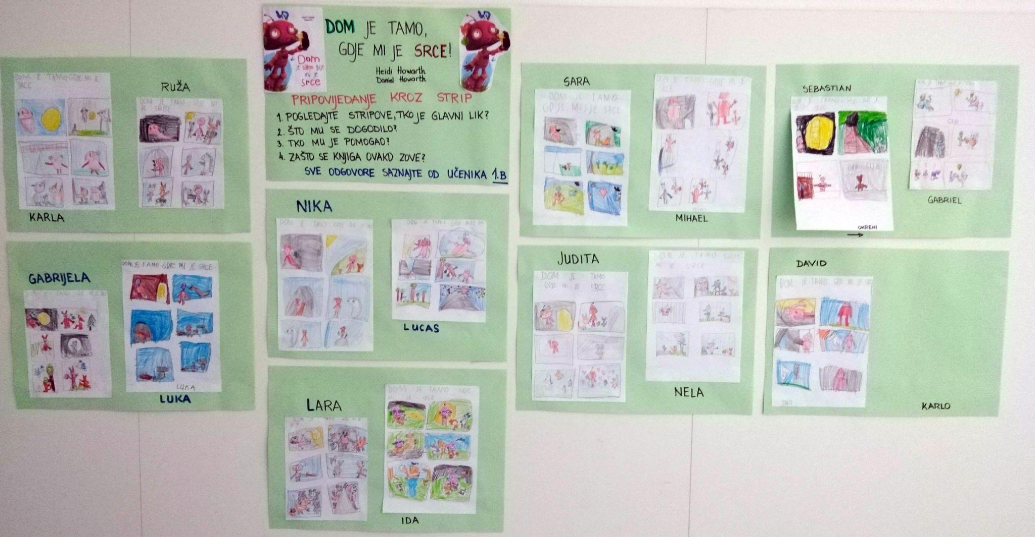

Slide 14
Na kraju:
Za ovakav rad potrebno je jako puno predznanja i digitalnih vještina.
Korišten je radni materijal koji smo stvorili i u prijašnjim godinama, ali sada je primjetno da su zadaci puno jednostavniji i da do pouke učenici i nakon tri dana teško dolaze.
Razredni kutić knjiga donio je želju da čitaju knjige u slobodno vrijeme i da razviju kulturu posuđivanja knjiga.
Ovakav način interpretacije cjelovitih djela za čitanje nastavit ćemo i u 2.razredu zajedno s učenicima.
Kao produkt imamo 4 papirnate knjige koje su stvorili učenici i koje smo poklonili gradu Sveta Nedelja i Dječjem vrtiću Slavuj (predškolska grupa).

Slide 15
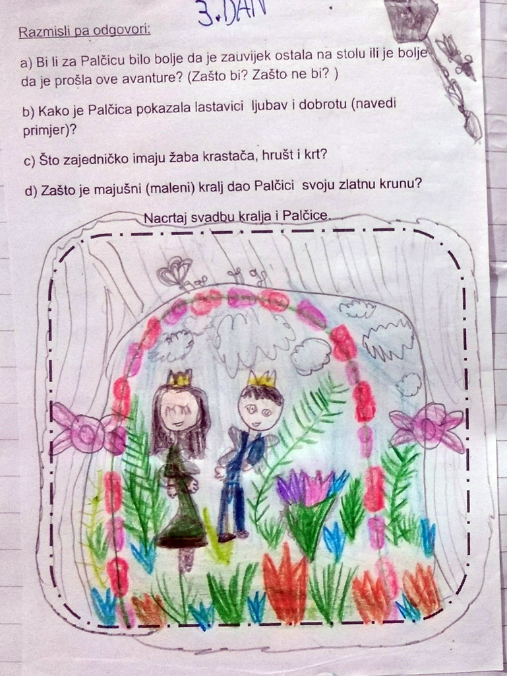
Zaključak
Učitelj koji ima “viziju” kako spojiti čitanje lektirnog djela i korištenje digitalne tehnologije kao svrhishodne, naći će načina da svoj rad oplemeni novim pristupom.
Izlazne kartice učenika i roditelja iskazuju prihvaćenost ovakvog pristupa, a kao najbolje elemente naveli su:
stalnu prisutnost-učenici mogu ponovo pročitati djelo i na taj način razvijati tehniku čitanja
kreativne zadatke koji potiču učeničku znatiželju i razvijaju maštu
zadatke u kojima se traži učeničko mišljenje
jedan roditelj je napisao da sve izgleda kao slikovnica kojom se “hvalimo kod bake i djeda”

Slide 16
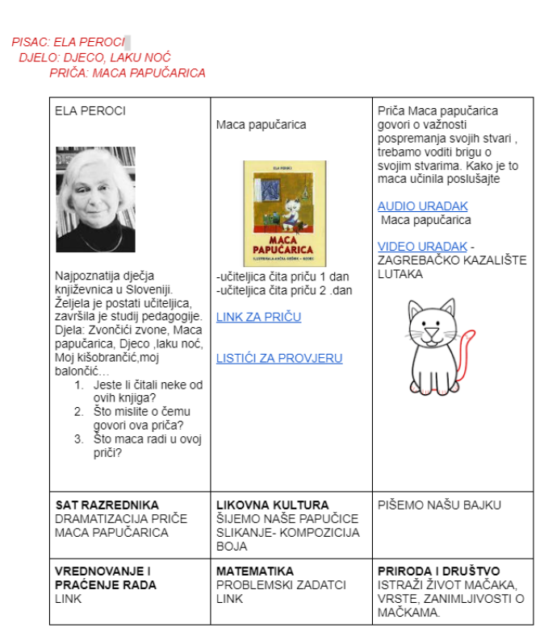
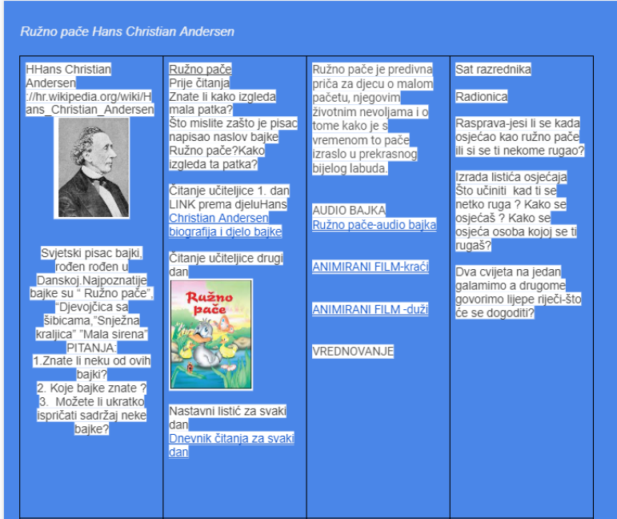
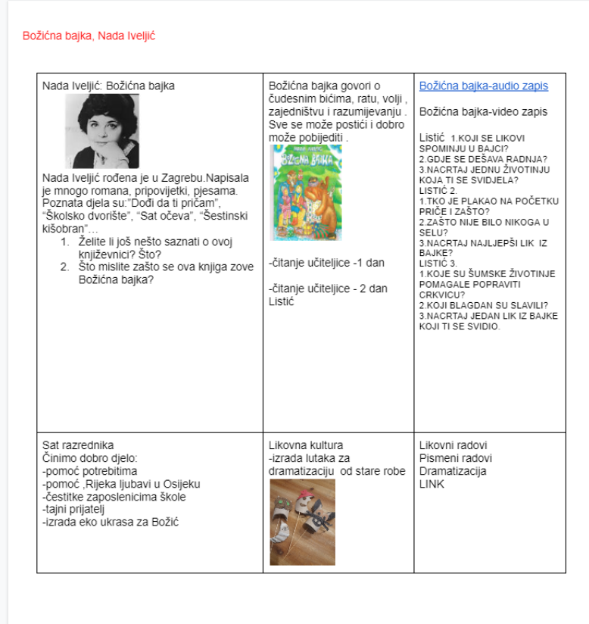
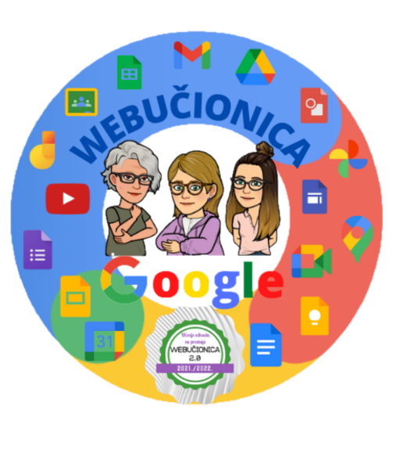
Ovu dobru ideju i priču prihvatili su mnogi prosvjetni djelatnici (učitelji i nastavnici) te nastaju novi hiperdokumenti sa sadržajima lektirnih djela.
O alatu Hyperdocument i stvaranju hiperdokumenta od samog početka (praznog papira) održana su 3 webinara u sklopu projekta Webučionica.

